Slide 1
OPISKELIJAN TUEN TARPEEN TUNNISTAMINEN 29.4.2024
Pienryhmätyöskentelyn koonti
Ennakkotehtävänä oli pohtia opiskelijan tuen tarpeen tunnistamisen haasteita. Haasteisiin haettiin ratkaisuja CAP- menetelmää käyttäen.

Slide 2

1. Haasteelle mietitään tavoite, tahtotila. Tavoite on kirjattu vihreälle muistilapulle.
2. Tavoitteelle lähetään miettimään erilaisia ratkaisuja tavoitteen saavuttamiseksi.

Slide 3
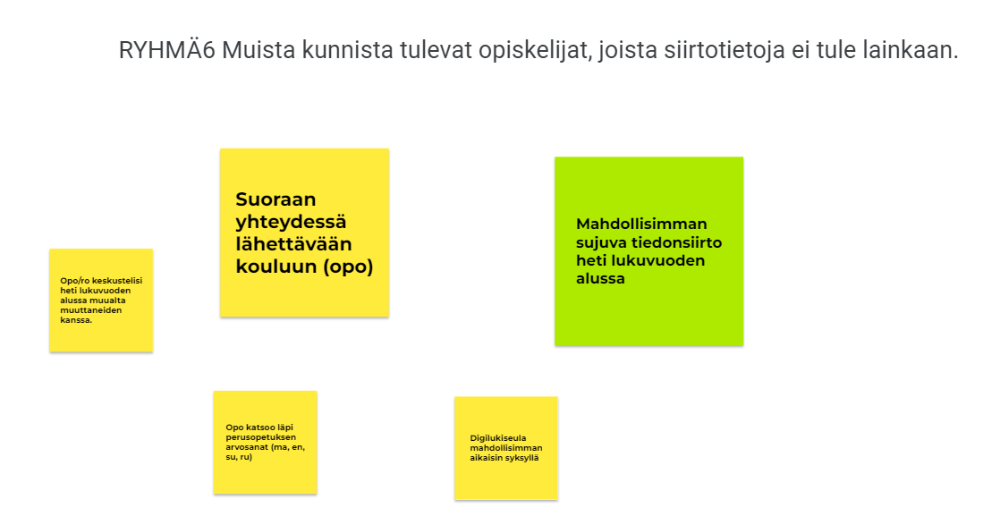

Slide 4
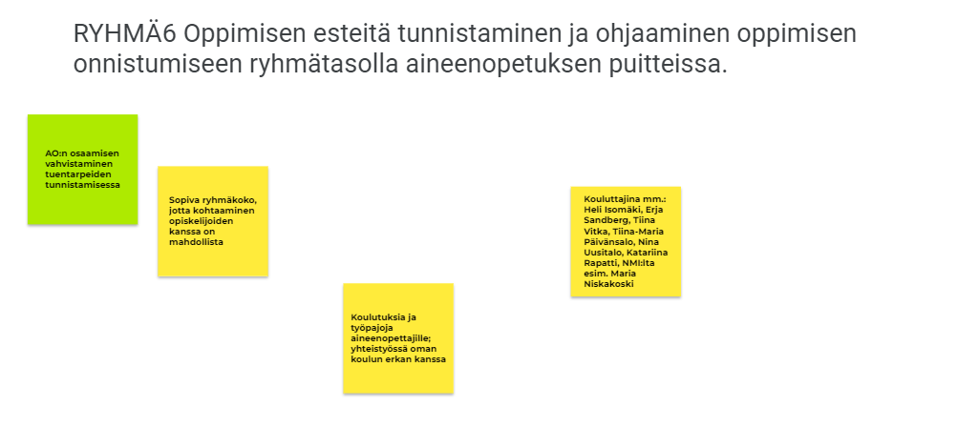

Slide 5
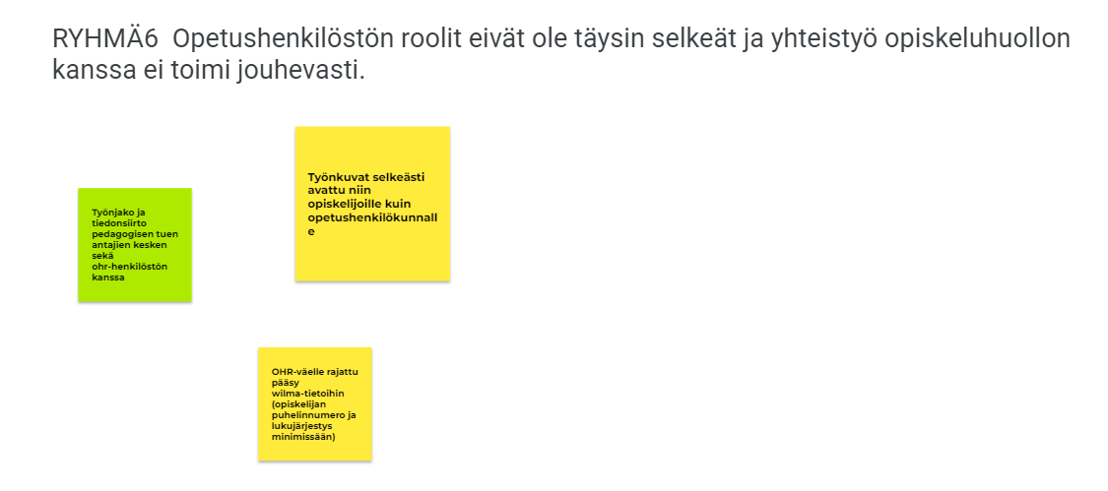

Slide 6
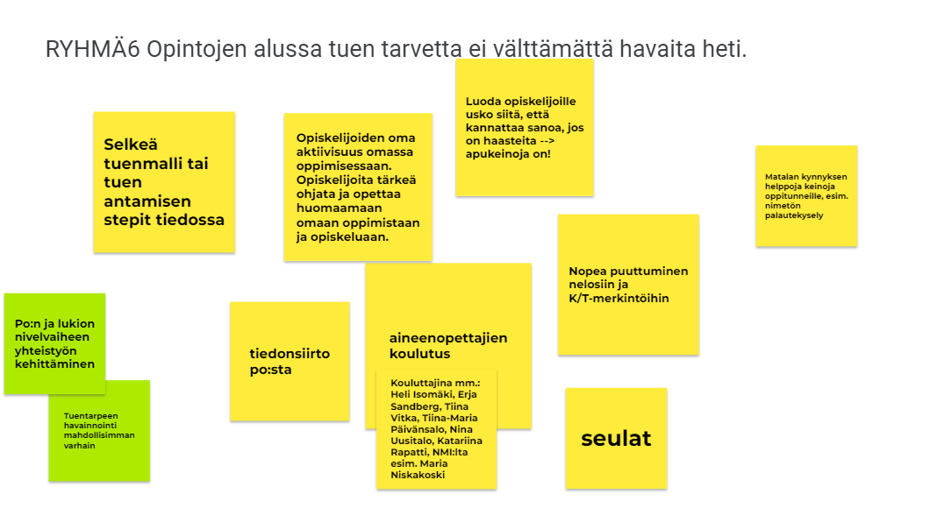

Slide 7
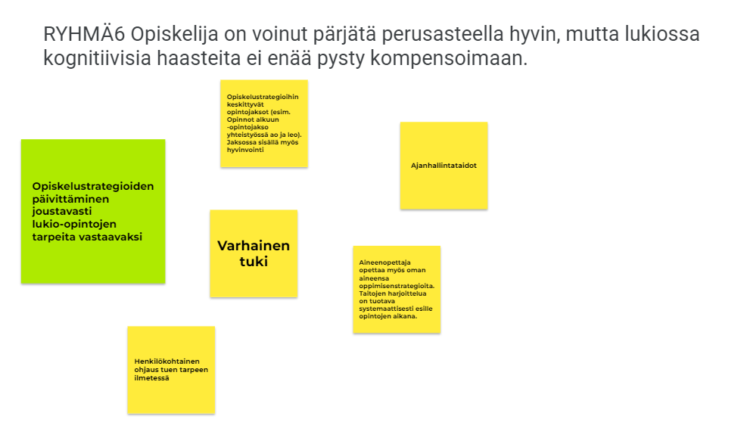

Slide 8
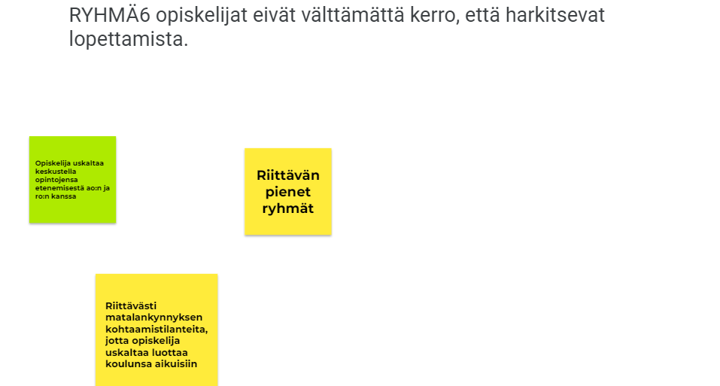

Slide 9
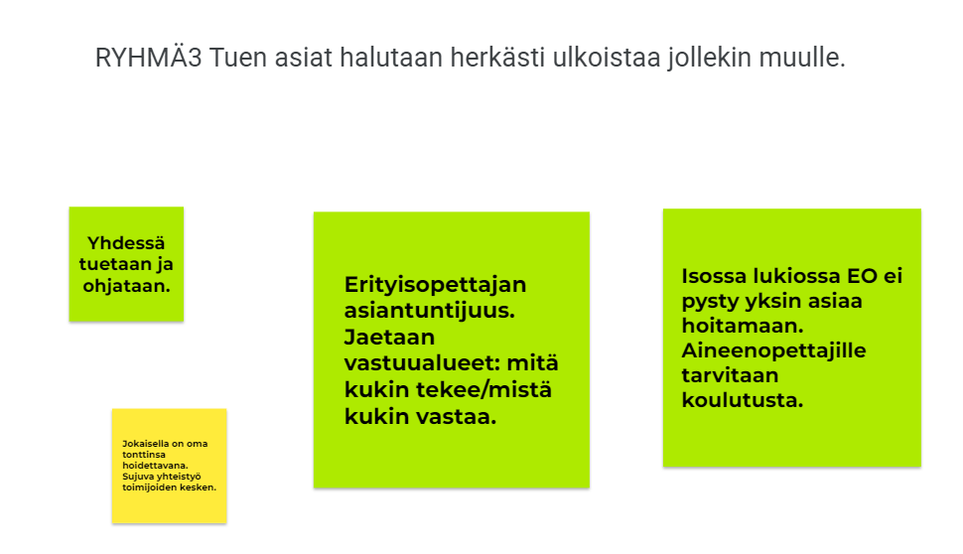

Slide 10
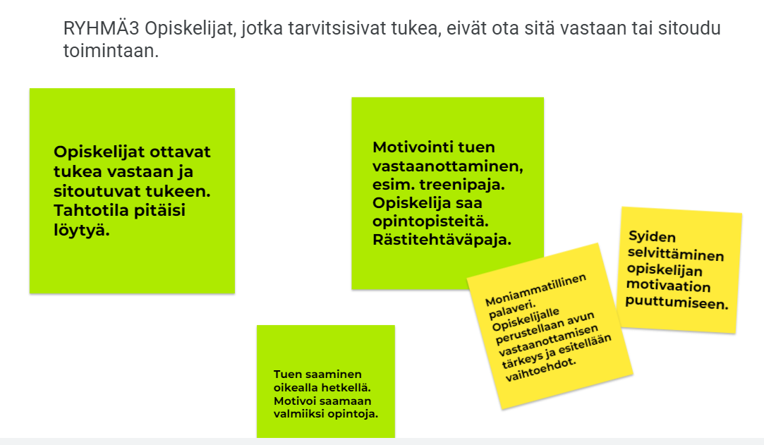

Slide 11
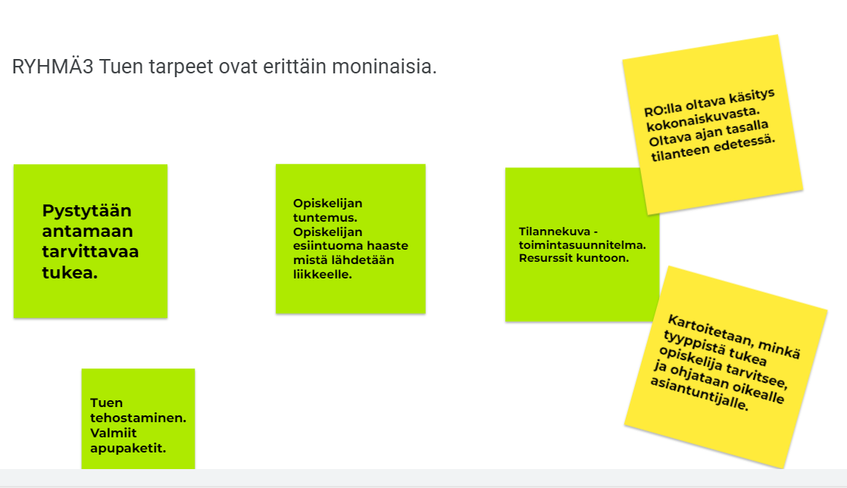

Slide 12
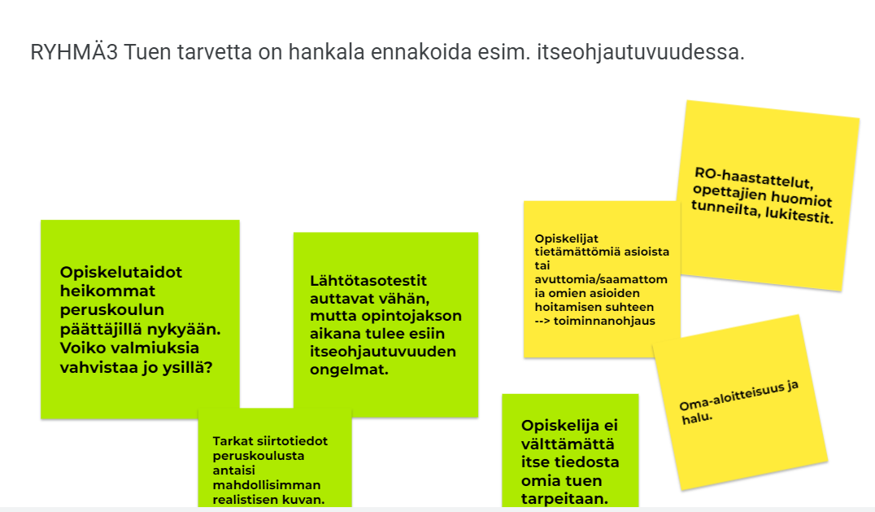

Slide 13
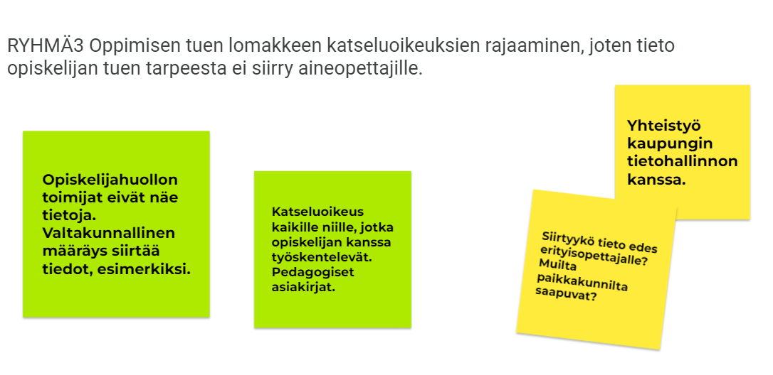

Slide 14
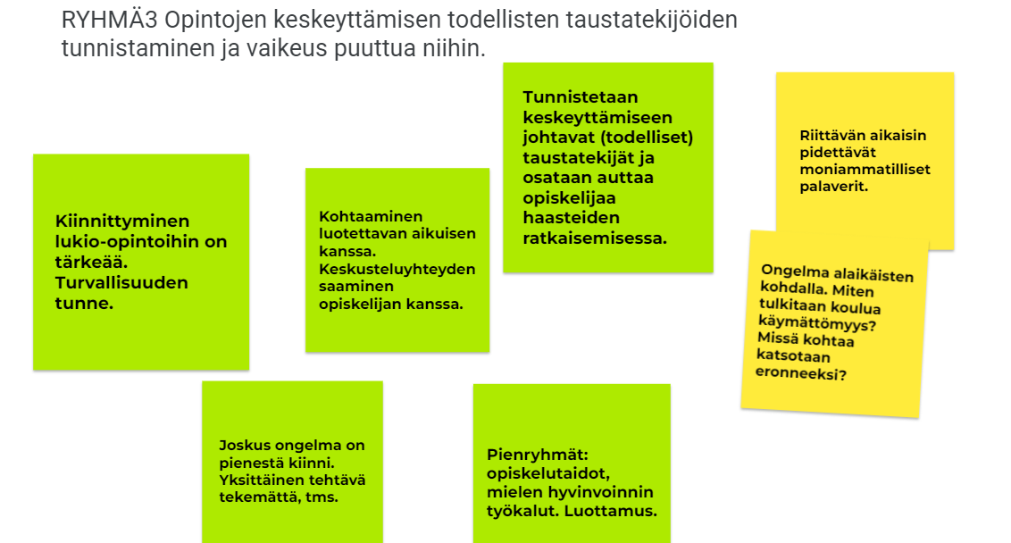

Slide 15
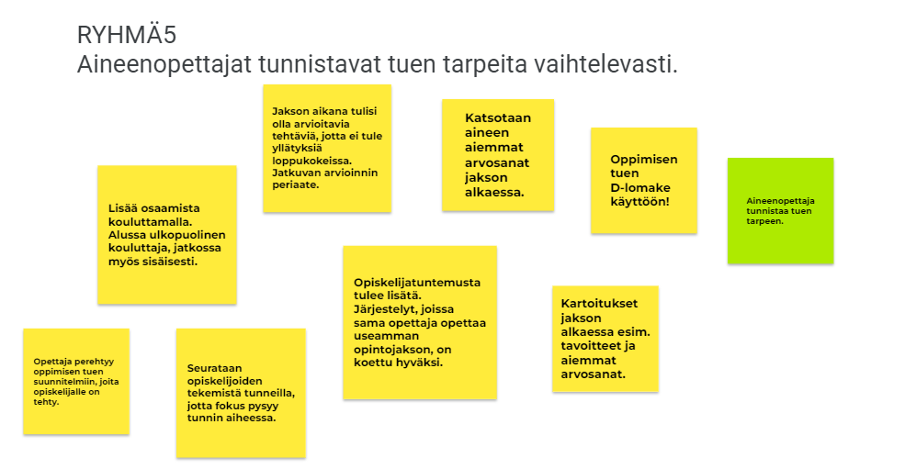

Slide 16
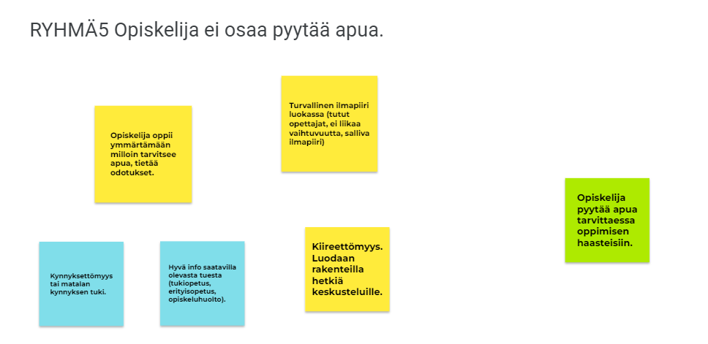

Slide 17
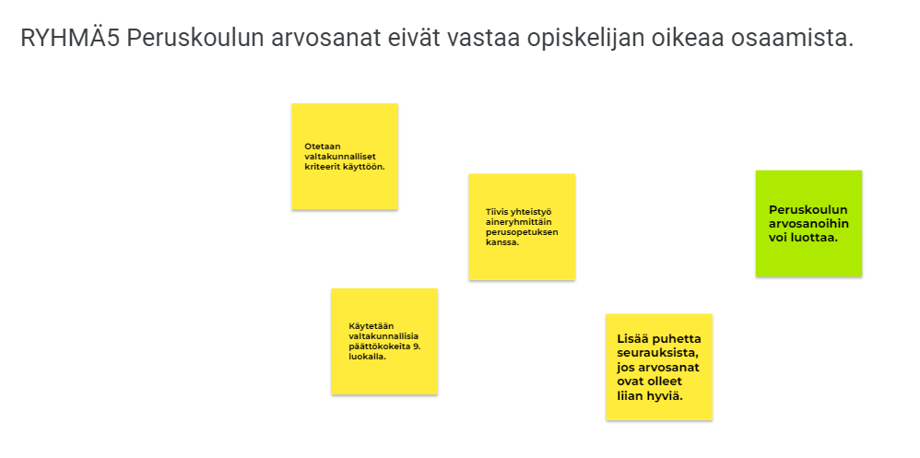

Slide 18
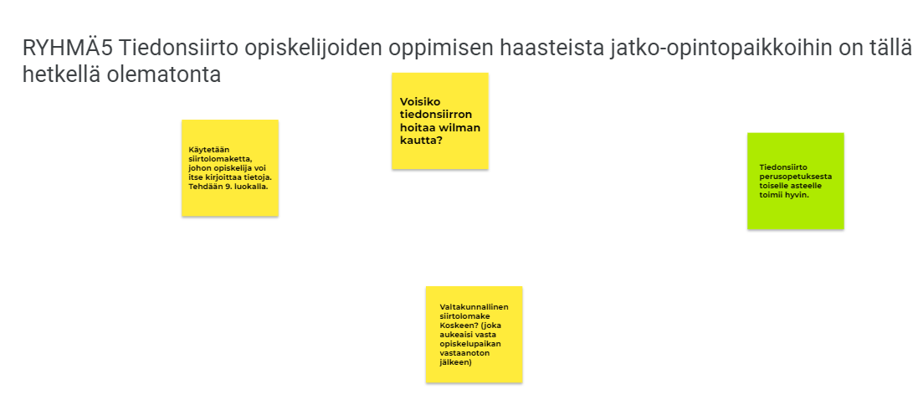

Slide 19
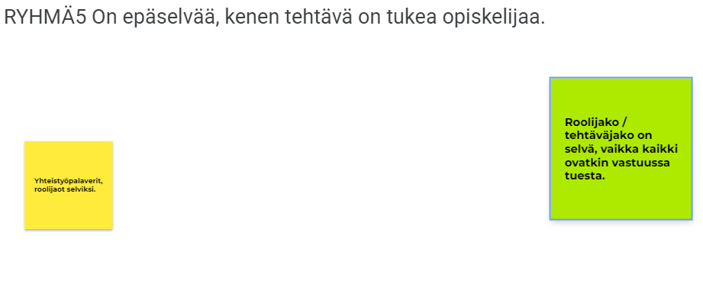

Slide 20
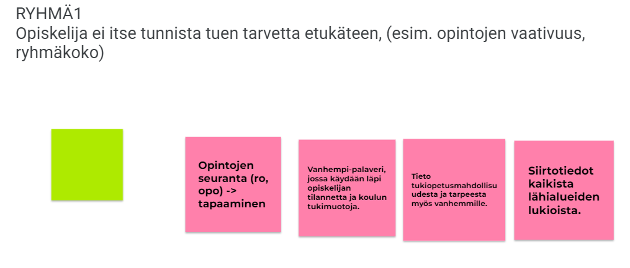

Slide 21


Slide 22
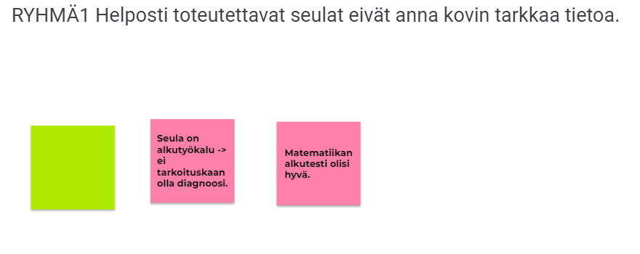

Slide 23
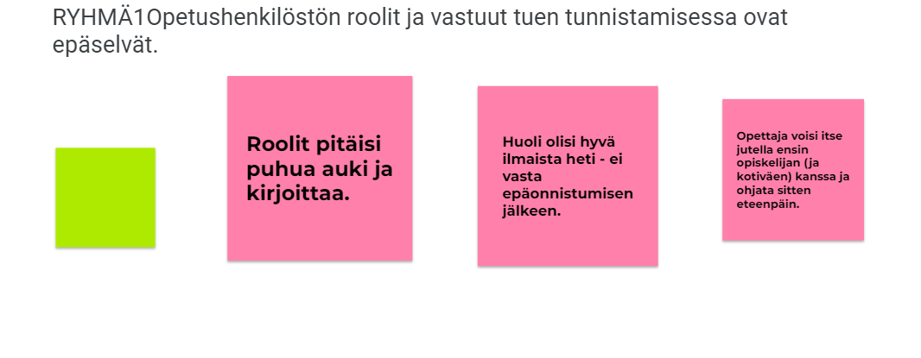

Slide 24
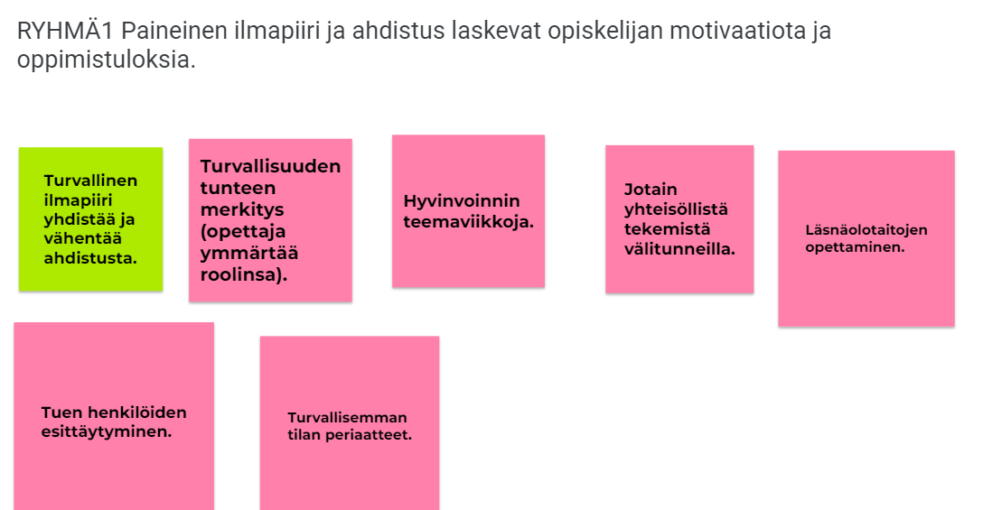

Slide 25
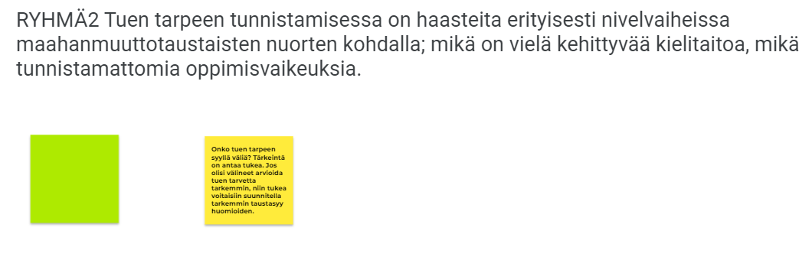

Slide 26
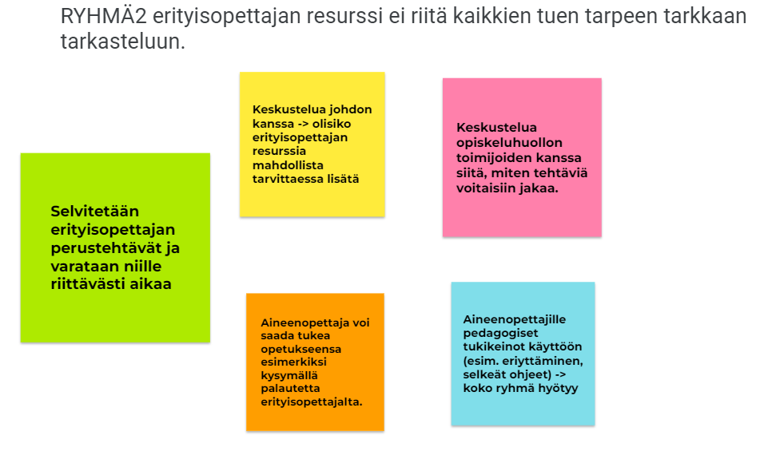

Slide 27
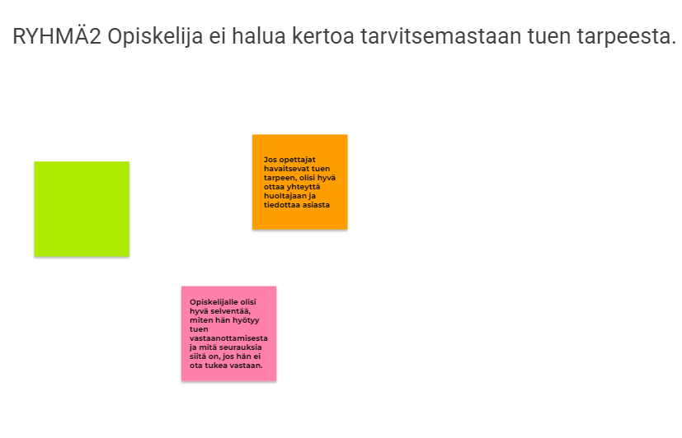

Slide 28
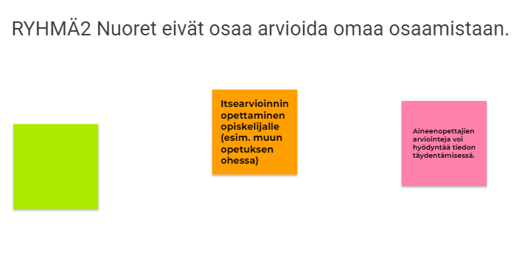

Slide 29
